Slide 1

DWFA
Accès à l'eau potable dans le monde
Tableau de bord d'aide à la décision — Projet P10
Corbac
Soutenance de projet — Master Data Science

Slide 2



LE CLIENT
DWFA
Contexte de la mission
DWFA (Drinking Water For All) accompagne l'amélioration de l'accès à l'eau potable dans le monde, autour de 3 domaines d'expertise.
Création de services
Modernisation des services
Consulting
Développer des infrastructures là où l'accès manque le plus.
Améliorer la qualité des infrastructures existantes.
Accompagner les gouvernements sur leur politique de l'eau.
Objectif : identifier les pays qui rencontrent des difficultés d'accès à l'eau potable, et ceux sur lesquels concentrer nos efforts.
2

Slide 3
POINT DE VUE MÉTIER
DWFA
Se mettre à la place de l'utilisateur final
« En tant que chargé de mission DWFA, je veux comparer rapidement l'accès à l'eau potable entre pays et continents, afin de prioriser nos interventions là où l'impact sera le plus fort. »
Création de services
Modernisation
Consulting
« Je veux croiser accès à l'eau et taux d'urbanisation pour cibler mes déploiements. »
« Je veux repérer les pays au plus fort écart entre accès basique et accès sécurisé. »
« Je veux vérifier la stabilité politique d'un pays avant de m'y engager. »
3

Slide 4

DONNÉES
DWFA
Les données sources
Population.csv
~20 900 lignes
FAO — population par pays, année et granularité
BasicAndSafelyManagedDrinkingWaterServices.csv
Basic % / Safely managed %
OMS — taux d'accès aux services d'eau potable
MortalityRateAttributedToWater.csv
Année 2016 uniquement
OMS — mortalité liée à l'eau insalubre
PoliticalStability.csv
2000-2018
FAO — indice de stabilité politique
RegionCountry.csv
6 régions OMS
Référentiel pays → continent
4

Slide 5
PRÉPARATION
DWFA
Prétraitement des données — nettoyage
1
Renommage des colonnes techniques
Basic (%), SafelyManaged (%), MortalityRate, WashDeaths, Stability…
2
Typage des champs numériques
Conversion avec paramètres régionaux Anglais (États-Unis) — les fichiers utilisent le point comme séparateur décimal
3
Harmonisation des libellés pays
« North Macedonia » vs « Republic of North Macedonia » selon les fichiers → unifié
4
Correction d'un doublon sur la Chine
Comptée deux fois dans Population (pays + 4 territoires) → population mondiale corrigée de 9,1 Md à 7,6 Md
5

Slide 6
PRÉPARATION
DWFA
Prétraitement des données — modélisation
1
Table de référence Continent
Jointure de RegionCountry dans DimCountry (pays → continent)
2
Table calendrier Année
Créée manuellement (2000-2018), non présente dans les fichiers sources
3
8 relations en étoile
Country et Year, pour chacune des 4 tables de faits vers les 2 dimensions
4
Un modèle optimisé
Aucune relation directe entre tables de faits — vitesse d'affichage préservée
6

Slide 7
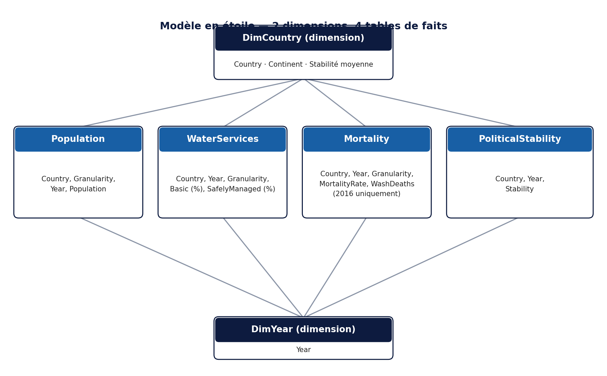
MODÉLISATION
DWFA
Le modèle en étoile
7

Slide 8


MESURES DAX
DWFA
Des indicateurs calculés pour chaque domaine
Population (réelle)
Indice d'efficacité politique
Score de priorisation
Valeur brute × 1 000, restreinte à la dernière année disponible
Combine taux d'accès à l'eau et taux de mortalité (normalisés)
Écart d'accès à l'eau × population — identifie les pays à fort impact
Ces mesures s'appuient sur des agrégations (moyennes, sommes) et une jointure entre fichiers — répondant directement aux exigences techniques du projet.
8

Slide 9
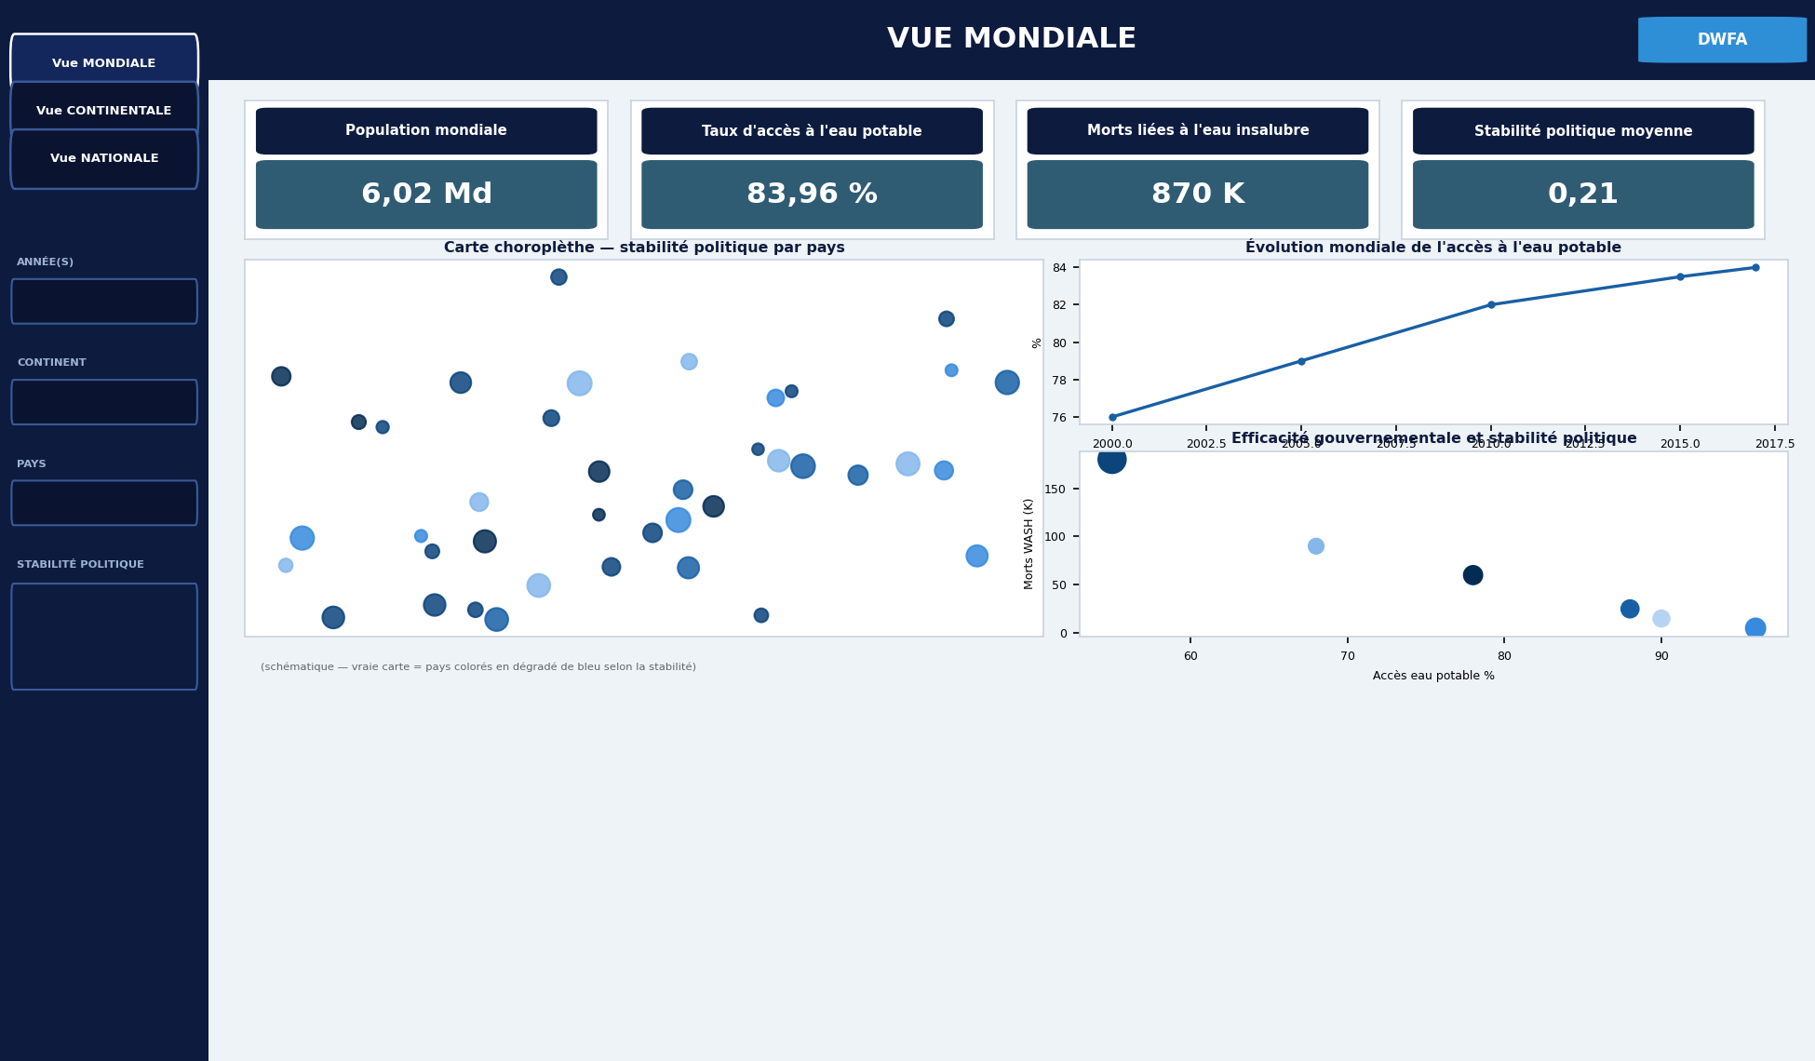
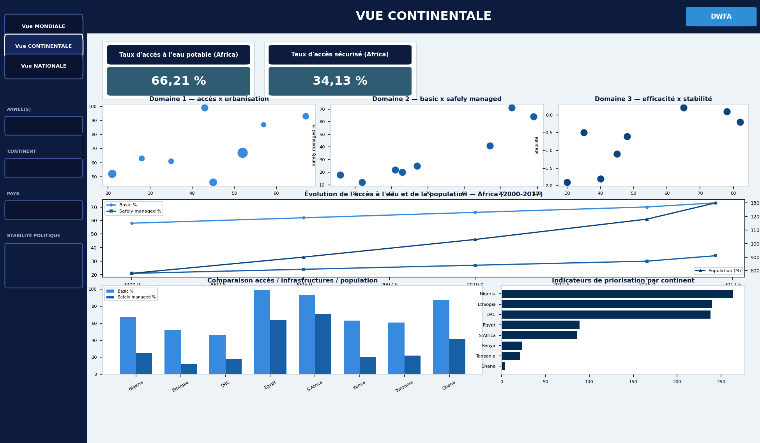
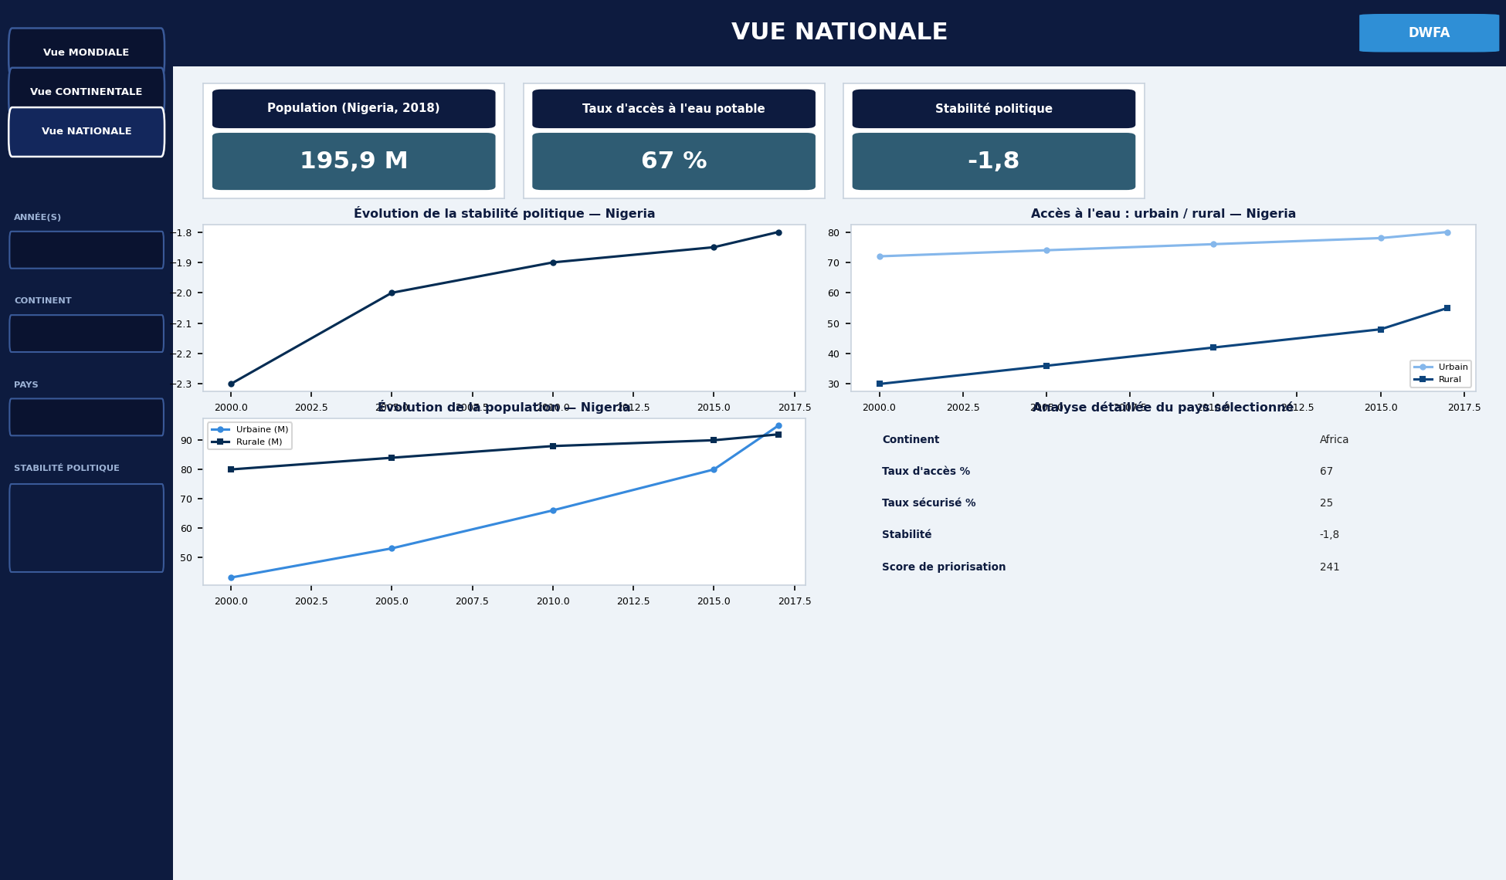
CONCEPTION
DWFA
Le blueprint — penser l'outil avant de le construire
Vue Mondiale
Vue Continentale
Vue Nationale
Les 3 vues reprennent les mêmes indicateurs à 3 niveaux d'agrégation : mondial, continental, national.
9

Slide 10

CHOIX DE L'OUTIL
DWFA
Pourquoi Power BI plutôt que Tableau ?
Un modèle relationnel natif
Un écosystème déjà en place
5 fichiers à croiser via un modèle en étoile et du DAX — le point fort de Power BI face à des données multi-tables
Intégration naturelle avec les outils Microsoft déjà utilisés en interne
Des compétences déjà maîtrisées
Un partage simplifié
Power Query, DAX et modélisation en étoile — une base solide pour livrer rapidement
Publication et diffusion du rapport facilitées pour les équipes DWFA
10

Slide 11
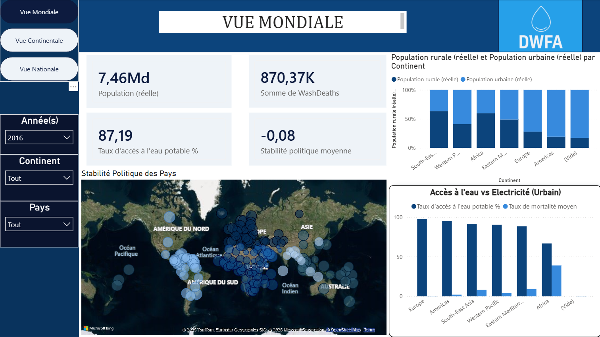
RÉSULTATS
DWFA
Vue Mondiale — vision globale
Taux d'accès mondial et mortalité WASH en un coup d'œil
Carte : repérer visuellement les zones les plus en difficulté
Scatter : lien entre accès à l'eau, mortalité et stabilité par continent
11

Slide 12
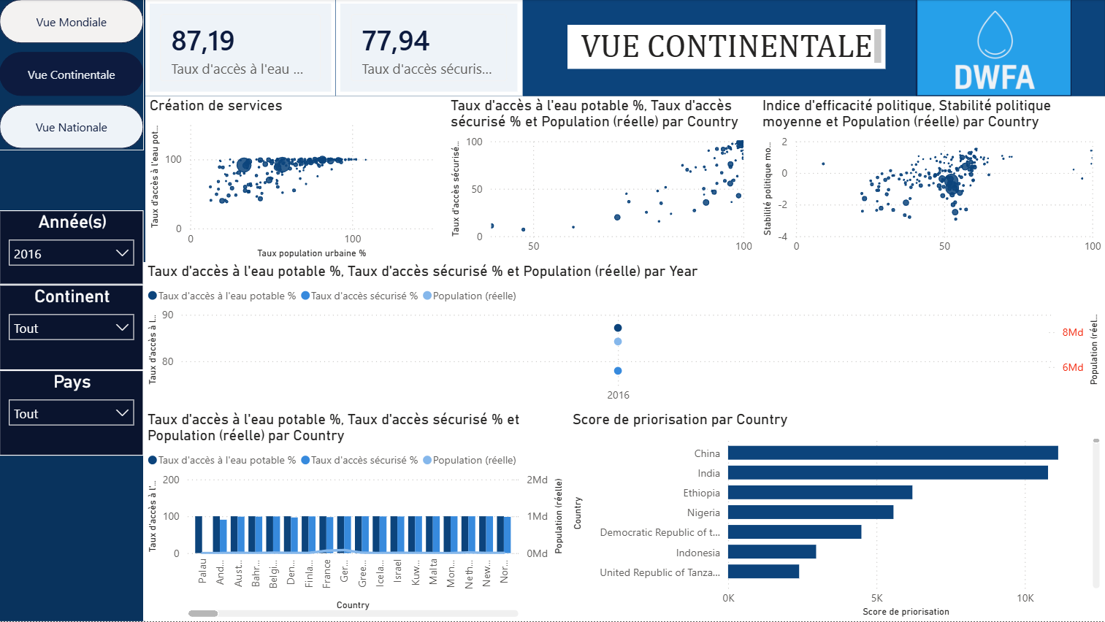
RÉSULTATS
DWFA
Vue Continentale — comparer et prioriser
Comparaison pays par pays sur les 3 domaines d'expertise
Le score de priorisation identifie les pays à cibler en premier
Évolution temporelle de l'accès à l'eau sur le continent
12

Slide 13
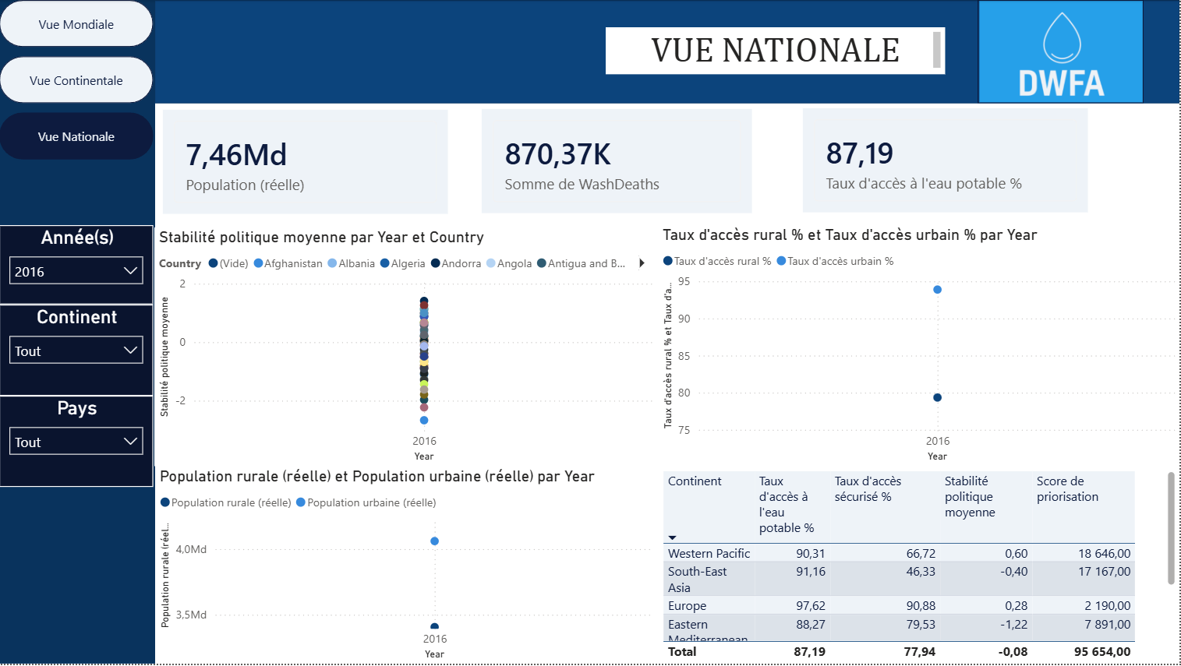
RÉSULTATS
DWFA
Vue Nationale — analyse détaillée
Zoom sur un pays identifié comme prioritaire
Évolution de la stabilité politique et de la population
Table récapitulative pour appuyer la recommandation finale
13

Slide 14


Accessibilité & optimisation
Palette de bleus contrastée
Objectif atteint : un outil pour identifier les pays en difficulté d'accès à l'eau potable, et prioriser les efforts de DWFA sur les 3 domaines d'expertise.
Contraste vérifié, aucune information codée uniquement par la couleur
Modèle en étoile
Optimisé pour la vitesse d'affichage
Titres et complexité adaptés
Un vocabulaire compréhensible par un public non technique
Merci !

